Slide 1
L’assurance auto

Slide 2

2 points de réflexion :
voiture = assurance
voiture = budget
L’assurance, c’est être mieux protégé
Et.... OBLIGATOIRE !

Slide 3



les autres dépenses...
Combien coûte le véhicule ?
Des dépenses immédiates :
Le véhicule lui-même
L ’équipement optionnel du véhicule (bluetooth,….)
L’assurance 1ère échéance (élevée pour les jeunes)
L ’immatriculation

Slide 4
Les autres dépenses...
Combien coûte le véhicule ?
Des dépenses régulières :
Le carburant, l’huile
Le garage
L’entretien courant (vidange,…)
L ’assurance
Des dépenses occasionnelles :
Le contrôle technique
Les réparations dues à l ’usure

Slide 5

Ce que contient un contrat
...appelé aussi « police d ’assurance»
Les conditions générales
Les conditions particulières
et le tarif appliqué
Les exclusions générales
Les exclusions particulières
Valables pour tous les assurés
de la même assurance
Vous concernent uniquement
Valables pour tous les assurés
de la même assurance
Vous concernent uniquement

Slide 6
Assurance et jargon
Souscripteur
Responsabilité civile
Tiers
Police d’assurance
Cotisation
Franchise
Trajets privés
Trajets privé & travail
Assurance tous conducteurs, ou non
Risque
Vétusté
Avenant
Sinistre
Bonus-malus
Prime
Refus
d’indemnisation

Slide 7
Une assurance adaptée
Protéger qui, protéger quoi ?
Obligatoire
Responsabilité civile |  | Corporel
 |  | Matériel
Protection du conducteur responsable |  | Corporel
 |  | Incendie-Vol-Bris de glace…
Véhicule |  | Tierce collision
 |  | Tous dommages
Assistance et protection juridique |  | Panne - Accident
 |  | Prêt de véhicule
 |  | Défense - Recours
Notes:
Le contrat d’assurance automobile, c’est la protection des autres, de soi, et des biens matériels…. Autrement dit, c’est un tout.
En fonction des besoins de chaque individu, le contenu du contrat différera. Mais dans tous les cas, une lecture détaillée et approfondie des garanties proposées devra être effectuée avant la signature des conditions particulières.
Seule cette étude permettra de vérifier et mettre en adéquation les besoins et la proposition d’assurance.
La responsabilité civile :
Garantie de base du contrat et obligatoire (loi du 27 février 1958).
La loi Badinter (1985) énonce un grand principe : « Le gardien ou le conducteur du véhicule impliqué est tenu d’indemniser toutes les victimes pour leurs dommages »
L’assurance est matérialisée par la carte verte apposée sur le pare-brise, elle constitue en France une présomption d’assurance ; à l’étranger elle est preuve d’assurance et engage l’assureur.
La garantie conducteur ou individuelle accident :
IL faut savoir que le conducteur du véhicule est exclus de la garantie responsabilité civile. Pour sa protection corporelle, il doit souscrire une garantie supplémentaire. Le coût moyen est assez faible (environ 30 € par an), mais attention, en fonction du contrat souscrit, le niveau de couverture peut être fondamentalement différent. Bien lire le contrat avant de signer.

Slide 8
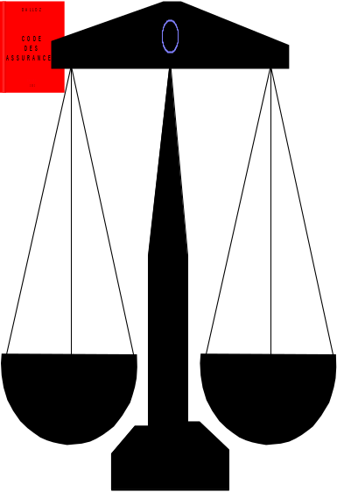
Les obligations légales
La responsabilité civile
Article L 211-1 :
« Toute personne dont la responsabilité civile peut être engagée, doit être couverte par une assurance de responsabilité civile »
Par conséquent :
Les contrats d’assurance doivent couvrir toute personne ayant la garde ou la conduite du véhicule

Slide 9
Les obligations légales
Pour les autres…
Indemnisation des dommages matériels et corporels
Pour le conducteur…
Aucune obligation légale pour les dommages corporels
…Que faire ?

Slide 10

Le contenu du contrat
La garantie du conducteur
    Le conducteur principal
    Le conducteur secondaire
    Le conducteur occasionnel
A condition que le
contrat le stipule !
A condition que le
contrat le stipule !
A condition que le
contrat le stipule !
Pour qui ?

Slide 11


Le contenu du contrat
Quelle protection pour le véhicule ?
Incendie
Vol / Tentative de vol
Bris de glace
Catastrophes naturelles
Dommages tous accidents
Vandalisme

Slide 12
Le contenu du contrat
Tous risques ou Tierce collision ?
Tiers non identifié Véhicule identifié
Animal sauvage Animal domestique
Accident seul
(ex : Arbre ou fossé)
Tiers + possible: bris de glaces,….

Slide 13


Le contenu du contrat
L’assistance
Quelles sont les prestations de mon assurance ?
        Hébergement,
        Prêt d’un véhicule,
        Rapatriement...
Quel délai d’intervention ?
Quelle franchise kilométrique ?

Slide 14
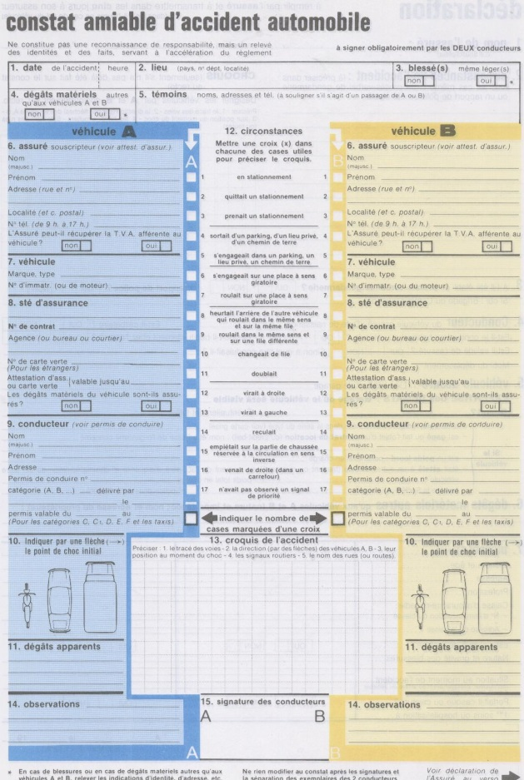
Que faire en cas de sinistre ?
Remplir soigneusement le constat amiable
Ne jamais le modifier après la signature des 2 parties
Déclarer le sinistre auprès de son assureur dans un délai de :
    2 jours pour un vol
    5 jours pour un accident

Slide 15
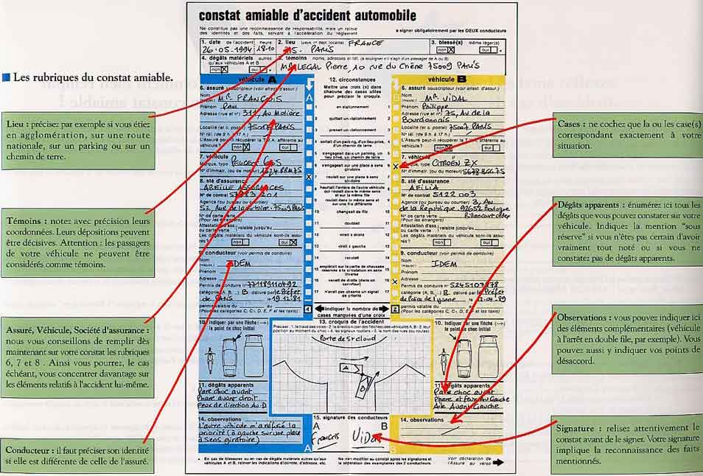
Comprendre et remplir un constat amiable
e-constat possible sur smartphone

Slide 16
Principe du BONUS...
Chaque année sans accident :
Moins 5% de prime
Avec maximum de - 50% au bout de treize ans
Si maximum atteint depuis trois ans, pas de malus pour le premier accident responsable
Notes:
46
Les règles du bonus-malus sont fixées par le Code des Assurances, elles s’imposent donc aux assureurs comme aux assurés.
Pour calculer votre bonus, ou votre malus, votre assureur va observer la présence ou l’absence d’accidents durant l’année qui a précédé le paiement de la cotisation. Toutefois, les accidents survenus dans les deux mois précédent votre échéance annuelle ne sont pris en compte qu’au titre de l’année suivante.
Le nouveau bonus résulte de la multiplication par 0,95% du coefficient de bonus de l’année précédente (le maximum de bonus est de 50 % du tarif de base) alors qu’en cas de malus, ce coefficient est multiplié par 1,25 ou 1,125 selon votre degré de responsabilité dans l’accident. Un barème différent sera appliqué pour les conducteurs faisant un usage intensif de leur véhicule.
L’Europe reproche à la France d ’avoir un système qui défavorise trop rapidement le mauvais conducteur alors que ce système défavorise le bon conducteur.

Slide 17
Principe du MALUS...
Entièrement responsable d’un accident
prime de base x 1,25 (25% d’augmentation)
Partiellement responsable
prime de base x 1,125 (12,5% d’augmentation)
Dans la limite de
prime de base x 3,5
Notes:
47
Tout assuré dispose d’un coefficient de réduction/majoration qui évolue chaque année selon les accidents survenus.
Sinistralité du contractant CRM
CRM de démarrage 1,00
1 accident responsable CRM x 0,95
1 accident responsable totalement CRM x 1,25
1 accident responsable partiellement CRM x 1,125
CRM mini 0,50
CRM maxi 3,50
Après 2 ans sans sinistre responsable < ou = 1,00
Contrat suspendu plus de 3 mois dans l’année CRM inchangé
Pour usage professionnel particulier (VRP) 0,95 à 0,93
dit «usage intensif» : amélioration du CRM 1,25 à 1,20
1,125 à 1,10
pour 2 ou plus, multiplier par autant d’accidents
Le bilan annuel est fait 2 mois avant la date de renouvellement de votre contrat

Slide 18
Principe du BONUS...
Après 1 an : 1 x 0,95 = 0,95 100 x 0,95 = 95
Après 2 ans : 0,95 x 0,95 = 0,90 100 x 0,90 = 90
Après 3 ans : 0,90 x 0,95 = 0,85 100 x 0,85 = 85
Après 4 ans : 0,85 x 0,95 = 0,80 100 x 0,80 = 80
Après 5 ans : 0,80 x 0,95 = 0,76 100 x 0,76 = 76
Après 6 ans : 0,76 x 0,95 = 0,72 100 x 0,72 = 72
Après 7 ans : 0,72 x 0,95 = 0,68 100 x 0,68 = 68
Après 8 ans : 0,68 x 0,95 = 0,64 100 x 0,64 = 64
Après 9 ans : 0,64 x 0,95 = 0,60 100 x 0,60 = 60
Après 10 ans : 0,60 x 0,95 = 0,57 100 x 0,57 = 57
Après 11ans : 0,57 x 0,95 = 0,54 100 x 0,54 = 54
Après 12 ans : 0,54 x 0,95 = 0,51 100 x 0,51 = 51
Après 13 ans : 0,51 x 0,95 = 0,50 100 x 0,50 = 50

Slide 19
Principe du MALUS...
Entièrement responsable d’un accident
prime de base x 1,25 (25% d’augmentation)
Partiellement responsable
prime de base x 1,125 (12,5% d’augmentation)
Dans la limite de
prime de base x 3,5 (250 % d ’augmentation)
Notes:
47
Tout assuré dispose d’un coefficient de réduction/majoration qui évolue chaque année selon les accidents survenus.
Sinistralité du contractant CRM
CRM de démarrage 1,00
1 accident responsable CRM x 0,95
1 accident responsable totalement CRM x 1,25
1 accident responsable partiellement CRM x 1,125
CRM mini 0,50
CRM maxi 3,50
Après 2 ans sans sinistre responsable < ou = 1,00
Contrat suspendu plus de 3 mois dans l’année CRM inchangé
Pour usage professionnel particulier (VRP) 0,95 à 0,93
dit «usage intensif» : amélioration du CRM 1,25 à 1,20
1,125 à 1,10
pour 2 ou plus, multiplier par autant d’accidents
Le bilan annuel est fait 2 mois avant la date de renouvellement de votre contrat

Slide 20
Principe du MALUS...
Exemple : prime de 400 euros
- Après la 1ère année sans accident :
1 x 0,95 = 0,95 x 400 = 380 €
- Après la 2ème année avec un accident responsable :
0,95 x 1,25 = 1,18 x 400 = 472 €
- Après la 3ème année avec 2 accidents responsables :
1,18 x 1,25 = 1,47 x 1,25 = 1,83 x 400 = 732 €
Notes:
47
Tout assuré dispose d’un coefficient de réduction/majoration qui évolue chaque année selon les accidents survenus.
Sinistralité du contractant CRM
CRM de démarrage 1,00
1 accident responsable CRM x 0,95
1 accident responsable totalement CRM x 1,25
1 accident responsable partiellement CRM x 1,125
CRM mini 0,50
CRM maxi 3,50
Après 2 ans sans sinistre responsable < ou = 1,00
Contrat suspendu plus de 3 mois dans l’année CRM inchangé
Pour usage professionnel particulier (VRP) 0,95 à 0,93
dit «usage intensif» : amélioration du CRM 1,25 à 1,20
1,125 à 1,10
pour 2 ou plus, multiplier par autant d’accidents
Le bilan annuel est fait 2 mois avant la date de renouvellement de votre contrat

Slide 21

Les différentes catégories
Assurance auto
Novices
Les personnes concernées :
Titulaires d'un permis de moins de 3 ans
Titulaires d'un permis de plus de 3 ans et ne justifiant pas d'une assurance effective au cours des trois dernières années
Majorations:
Après 1 an d'assurance sans accident -> entre 50% et 100%
Après 2 ans d'assurance sans accident -> entre 25% et 50%

Slide 22
Assurance jeunes conducteurs...
Pour la prime : SURPRIME de 100% la première année
- Après la 1ère année sans accident :
la surprime est réduite de moitié
- Après la 2ème année sans accident :
plus de surprime
Pour les points : 6 au lieu de 12 : période probatoire de de 3 ans
Notes:
47
Tout assuré dispose d’un coefficient de réduction/majoration qui évolue chaque année selon les accidents survenus.
Sinistralité du contractant CRM
CRM de démarrage 1,00
1 accident responsable CRM x 0,95
1 accident responsable totalement CRM x 1,25
1 accident responsable partiellement CRM x 1,125
CRM mini 0,50
CRM maxi 3,50
Après 2 ans sans sinistre responsable < ou = 1,00
Contrat suspendu plus de 3 mois dans l’année CRM inchangé
Pour usage professionnel particulier (VRP) 0,95 à 0,93
dit «usage intensif» : amélioration du CRM 1,25 à 1,20
1,125 à 1,10
pour 2 ou plus, multiplier par autant d’accidents
Le bilan annuel est fait 2 mois avant la date de renouvellement de votre contrat

Slide 23

Les différentes catégories
Refus d'assurance
Les raisons d’un refus d’assurance :
Résiliation suite à sinistre,
Résiliation suite à non paiement,
Contrôle d’alcoolémie positif,…
Après avoir consulté, sans résultat, plusieurs sociétés d’assurances, il faut faire intervenir le BCT.
Comment saisir le Bureau Central de Tarification (BCT) :
Avant de saisir cet organisme pour décision, il faut rechercher la société d’assurance dont le tarif est le plus favorable … au moyen de l’imprimé de « Proposition d’assurance » du BCT.
Demander un devis d’assurance calculé hors taxe
Notes:
Ces différentes majorations se cumulent sans pouvoir dépasser 400 %.
Formalisation de la décision prise par la BCT
A partir du tarif de référence de la société d’assurance et de la table des majoration, le BCT fixe le montant de la cotisation pour lequel la société d’assurance est tenue de vous assurer pour une durée de un an uniquement.
Il faut compter 2 mois pour que la décision soit rendue.
Sa décision prise, il la communique au souscripteur et à l’assureur dans un délai de 10 jours.
La garantie rentre en vigueur au jour de l’acceptation c’est-à-dire au jour de signature du contrat
Après paiement de la cotisation, la société d’assurance délivrera la carte verte.

Slide 24
Vie du contrat
Et avec la loi HAMON
  Auparavant, lorsqu’un assuré souhaitait résilier son contrat d’assurance, il devait attendre la date d’échéance et envoyer à son assureur une lettre recommandée avec accusé de réception, en respectant un préavis de 2 mois.
  Grâce à la loi Hamon, il est maintenant possible de résilier à n’importe quel moment ces contrats d’assurance auto, habitation et moto à compter du 13ème mois du contrat.
  La seule condition : prouver à son assureur avoir souscrit une autre assurance avant de résilier. En d’autres termes, la loi Hamon prévoit une période d’engagement de 12 mois avec votre assureur et la possibilité de résilier après cet engagement.
  Pour les assurances obligatoires (Ex. : auto), vous n'avez pas de démarche à faire. C'est votre nouvel assureur qui prend en charge la résiliation et la continuité de la couverture. Il vous suffit de lui indiquer les éléments de votre ancienne assurance (nom de l'assureur ou n° de contrat par exemple).

Slide 25
Votre assureur ne peut plus –ou ne veut plus- vous assurer : que faire ?
Adressez-vous :
Bureau central de tarification
1, rue Jules Lefebvre
75 009 PARIS
  Tél : 01 53 21 50 40
  Fax : 01 53 21 50 47
  E-mail : bct@agira.asso.fr
Notes:
49
Mon assureur ne veut plus m’assurer, que faire?
Si vous êtes un mauvais payeur ou si votre véhicule a été trop accidenté, votre assureur peut décider sans attendre l’échéance, de résilier votre contrat. Vous devrez alors trouver un nouvel assureur.
Si vous n’y parvenez pas, vous devrez contacter le Bureau central de tarification (BCT). Cet organisme a été créé pour que tout conducteur de véhicule à moteur puisse satisfaire à son obligation d’assurance. Il obligera la société d’assurance qui avait dans un premier temps refusé de vous assurer, à vous garantir au moins en responsabilité civile au coût qu’il aura fixé pour vous.

